Slide 1
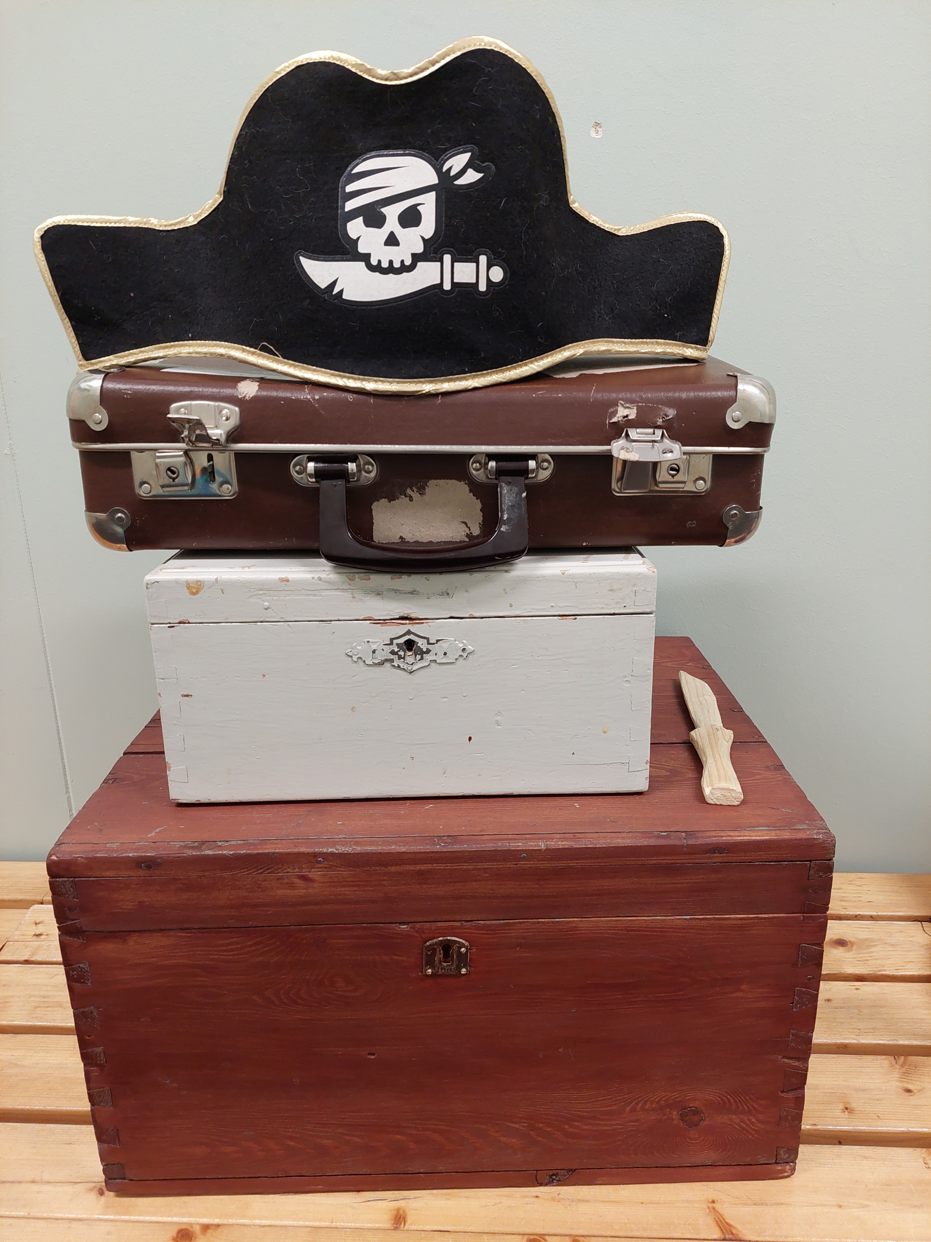
Pakopelihuone –projekti:
Merirosvon aarrearkku
Työryhmä:
  -5. lk ja enkunope Tiina
Pääkohderyhmä:
  -englannin kielen varhentajat (1.-2. Lk.)
Tavoitteet:
  -kielellinen päättelykyky
  -ryhmätyötaidot
  -kielellinen kompetenssi
  -toiminnallinen oppiminen

Slide 2
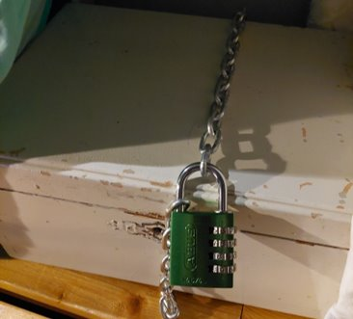
Toteutus:
5. luokan työryhmät: juoni, äänimaailma, valaistus, lavastus, näyttelijät, tehtävien toteutus, aikataulutus ja tiedottaminen sekä odottelijoitten leikittäminen
Toteutusaika (suunnittelusta pakohuoneeseen) 3x3h.
Pelaamassa 5-6 oppilasta kerrallaan
Peliaika n. 20 min.
Osattava numerot (0-10) englanniksi kirjaimilla kirjoitettuna: one, seven jne.
Näyttelijämerirosvot antavat ohjeet ja tarvittaessa vinkit lukkoihin (red, blue jne.)

Slide 3
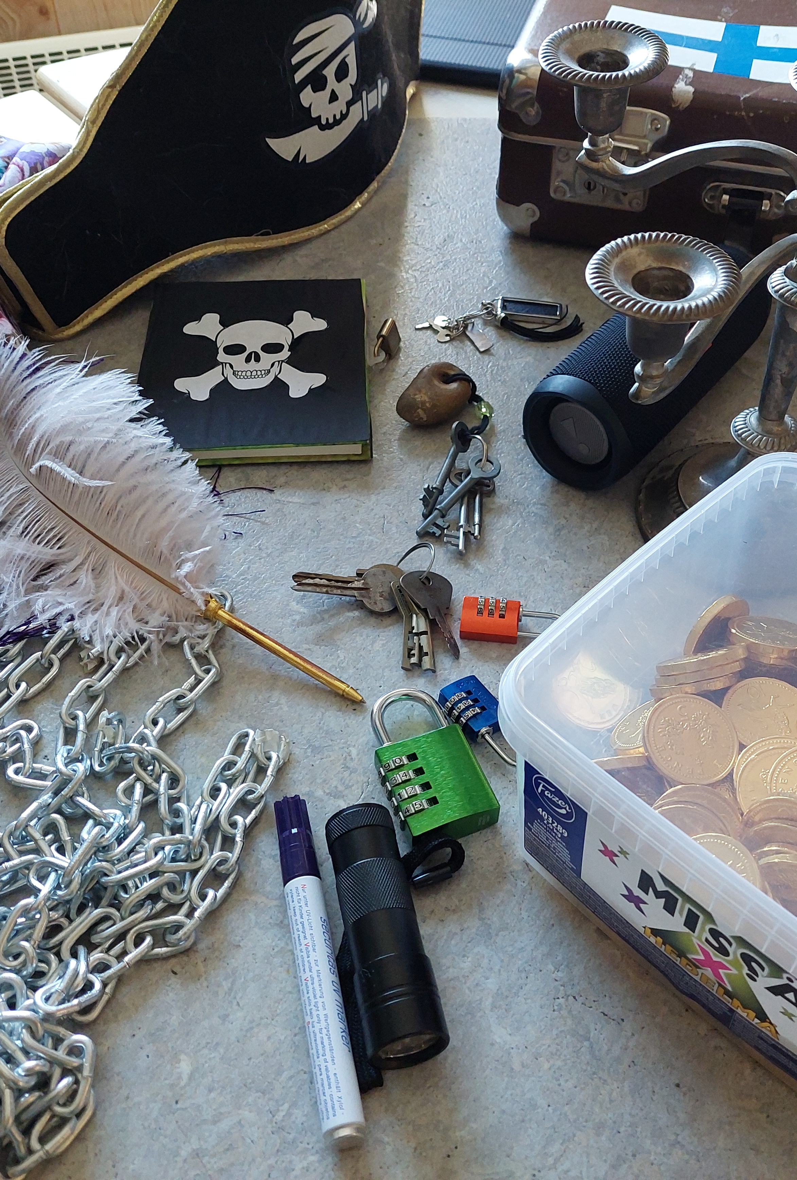
Välineet
"Arkkuja" ja kettinkiä
Numerolukkoja 4 kpl
Uv-lamppu ja -kynä
Päiväkirja, lukko ja avain
Palapeli
Tunnustelulaatikko
Aarre, suklaarahat
Merirosvomaisia lavasteita ja asusteita

Slide 4
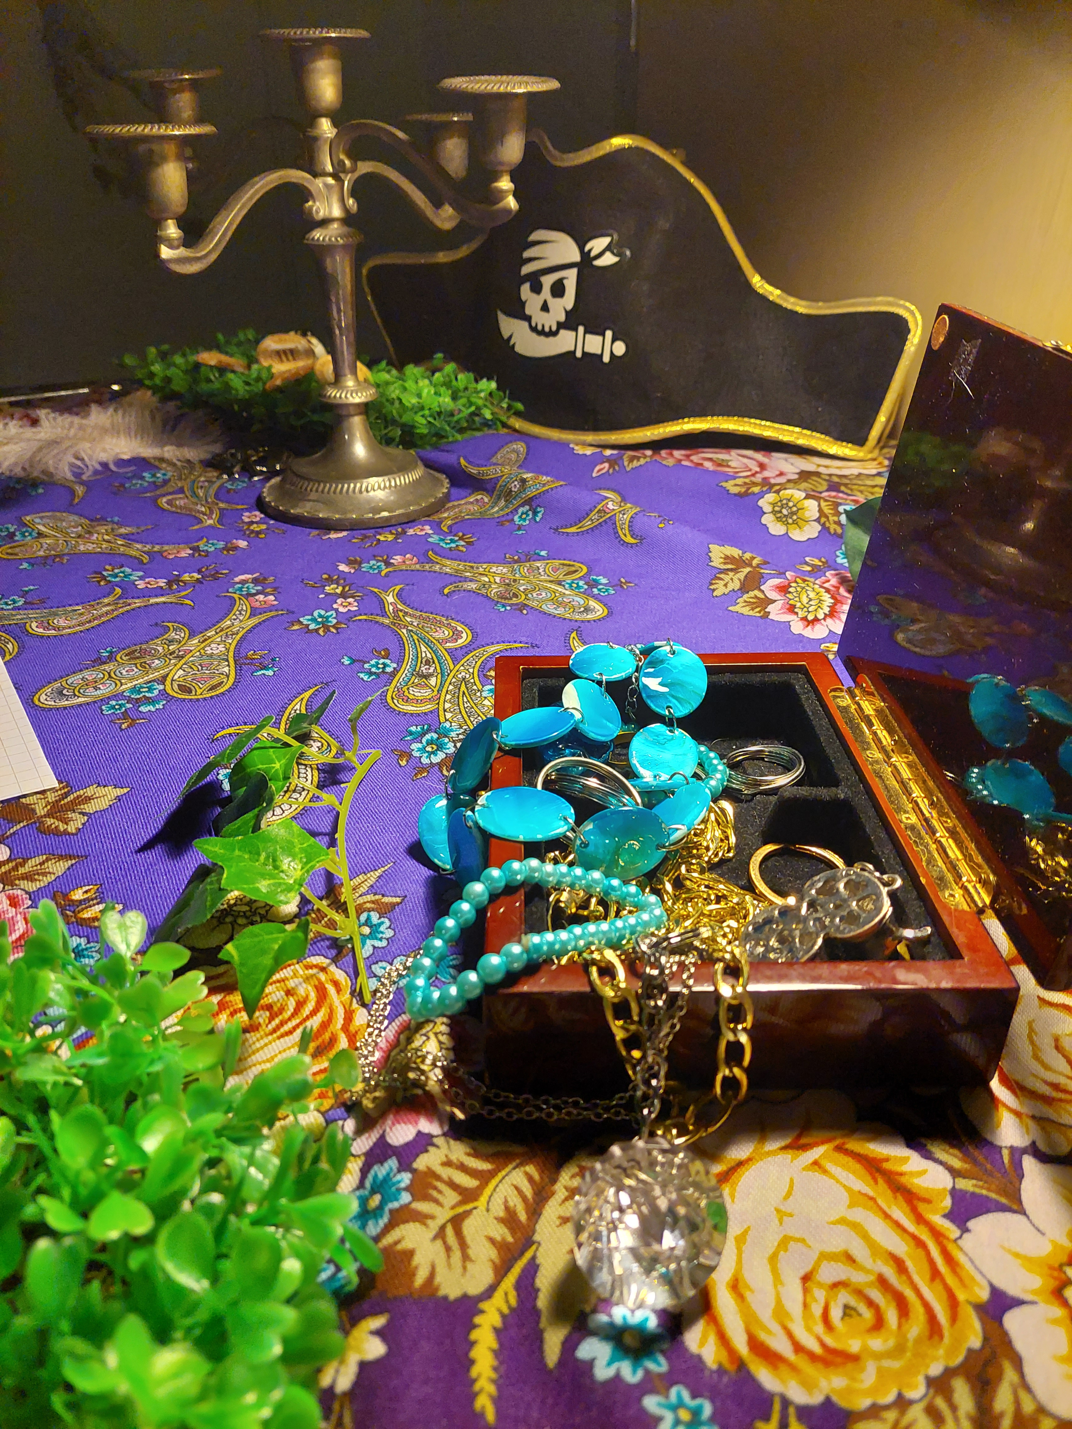
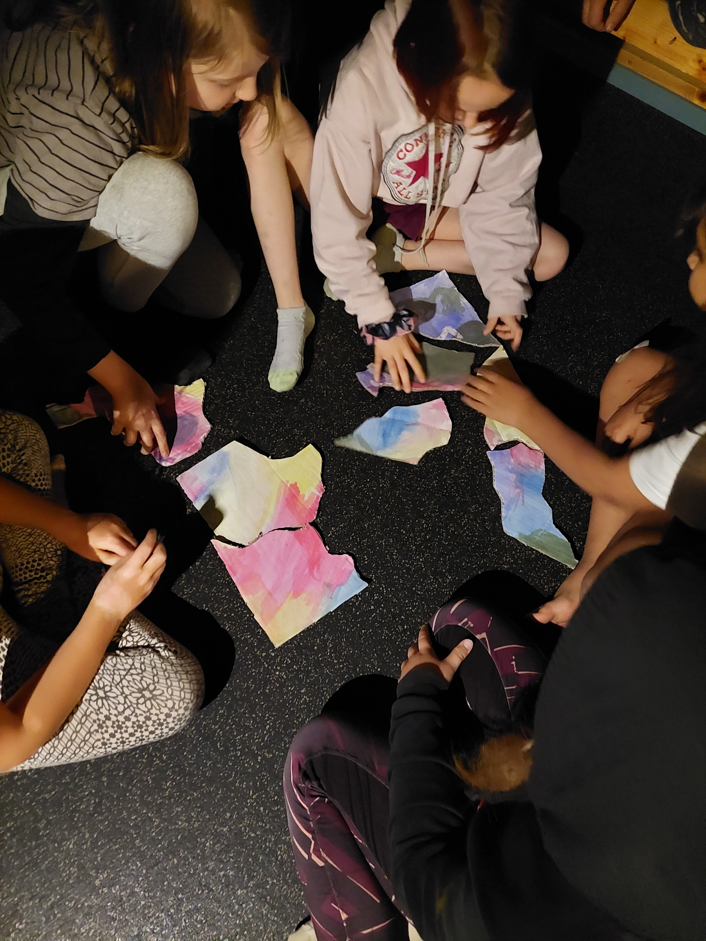
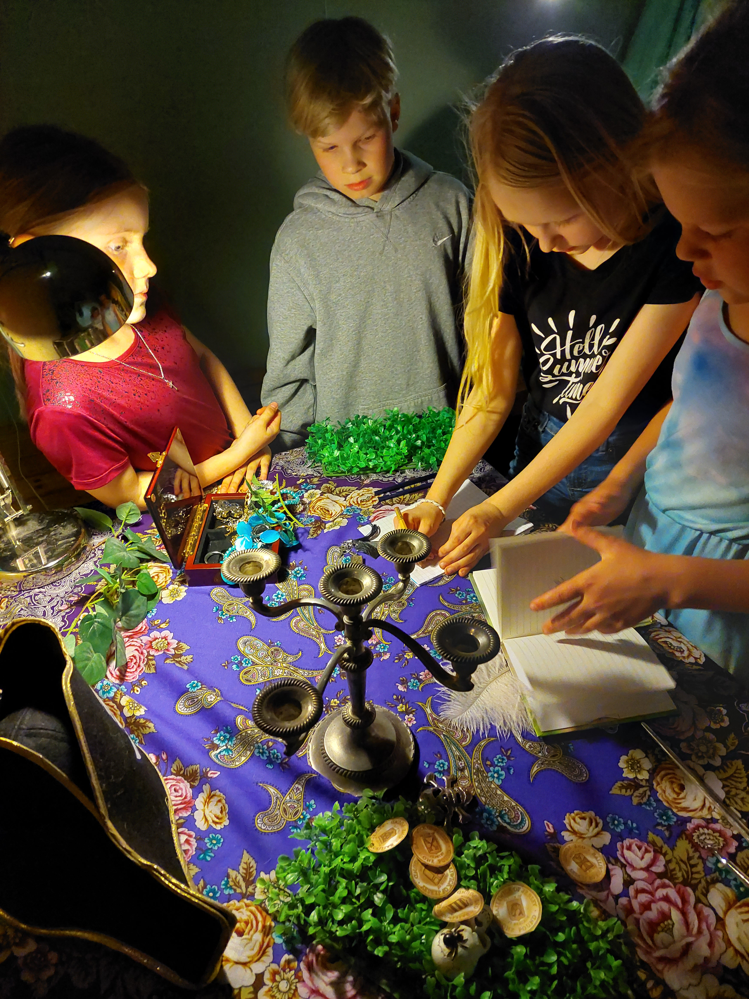
Pakopeli:
Himmeästi valaistu huone, jossa soi merirosvomusiikkia.
Pöytä, jossa merirosvotavaroita.
Auttaa merirosvoja avaamaan aarrearkku. Jos onnistuu, lupaavat antavat aarteesta osan.
Tehtävät:
1. Pöydällä lukossa oleva päiväkirja.
2. Arkussa palapeli.

Slide 5
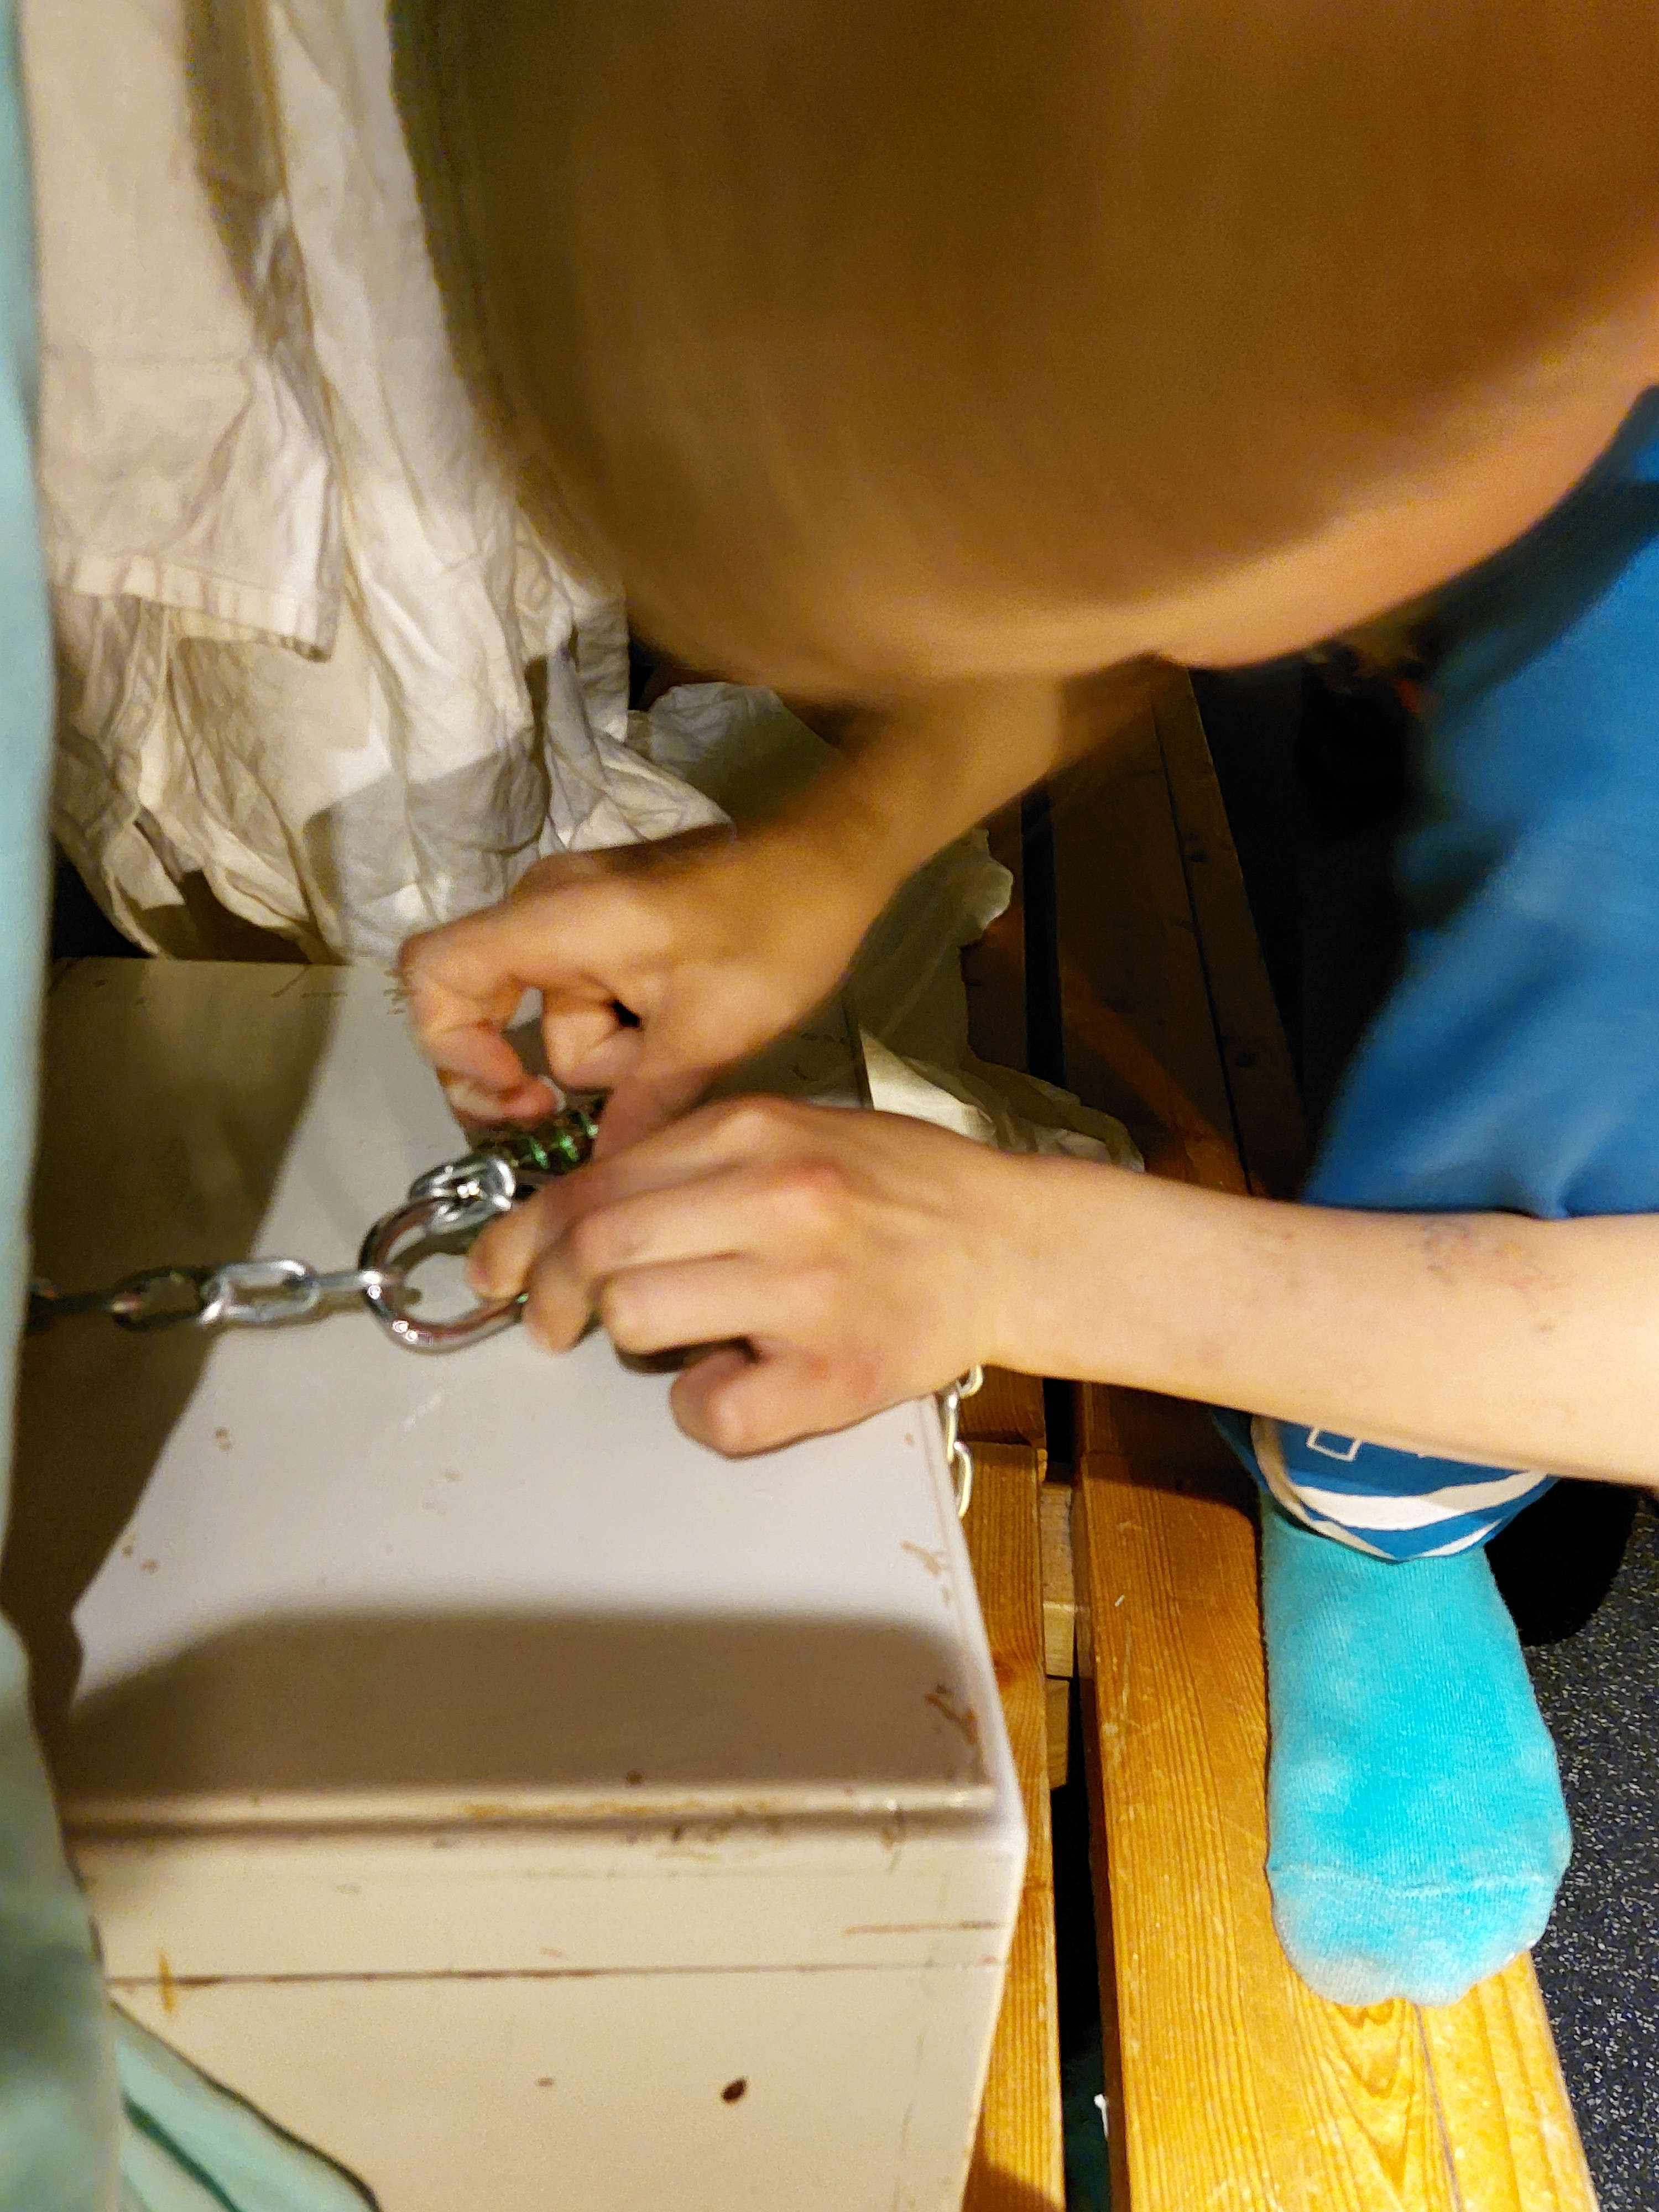
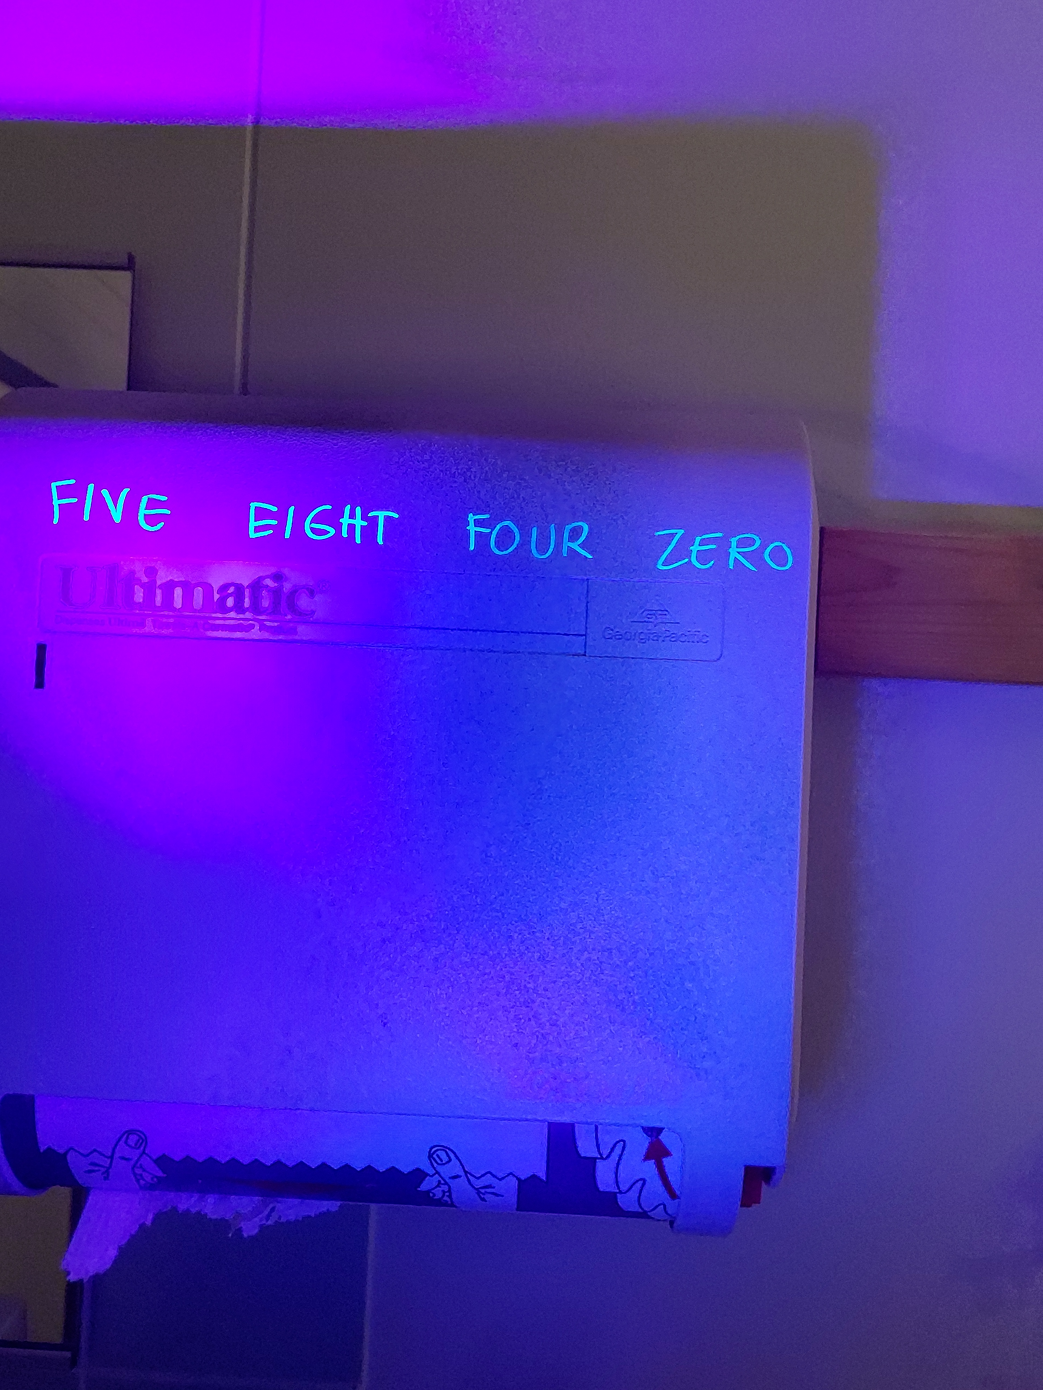
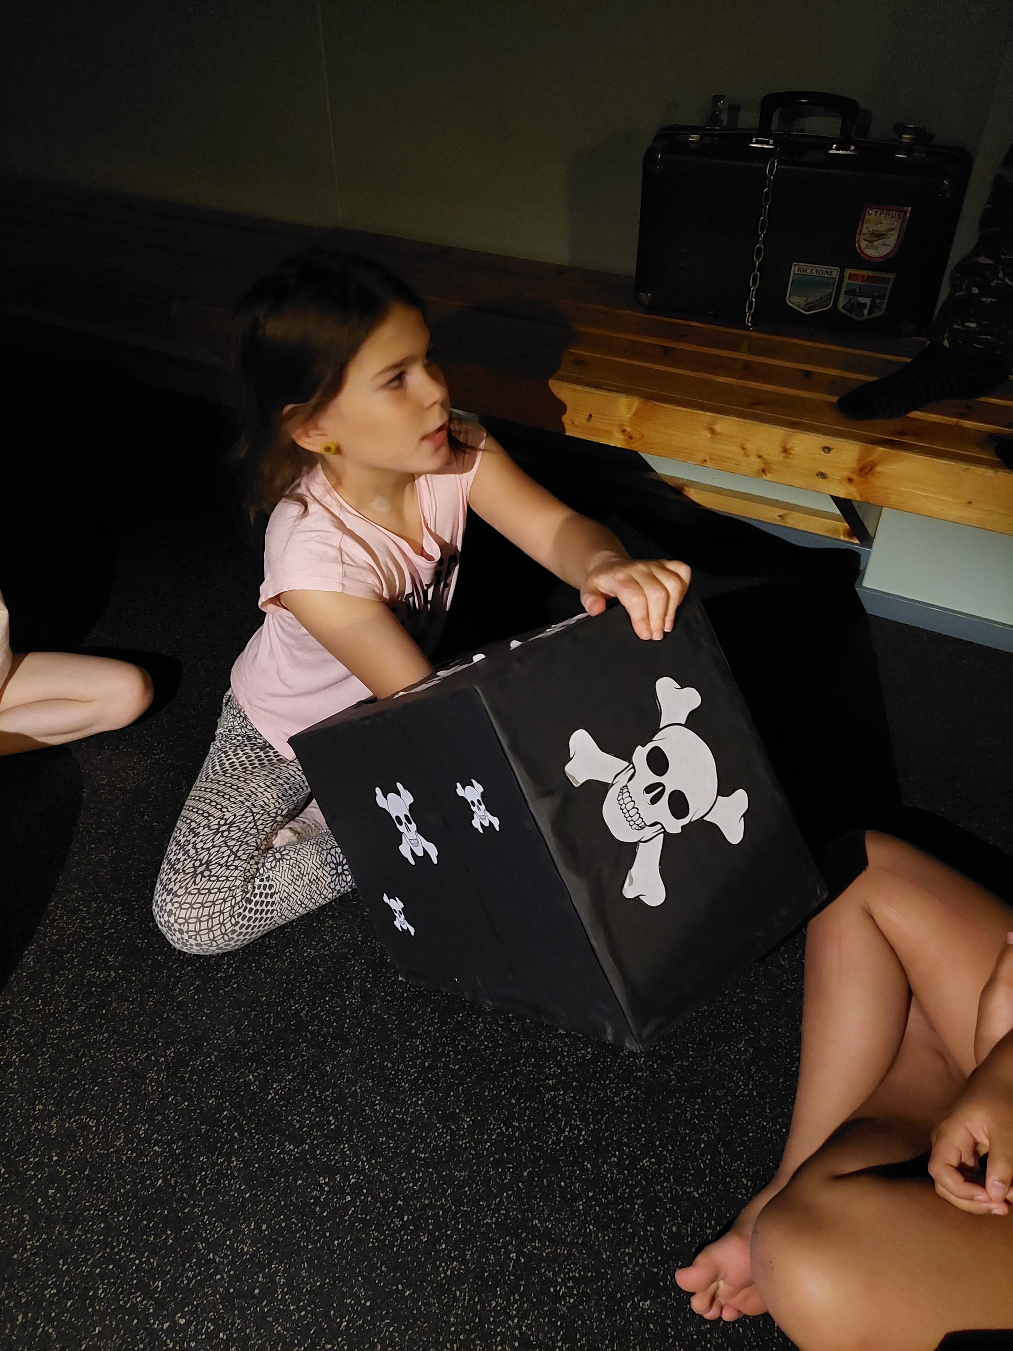
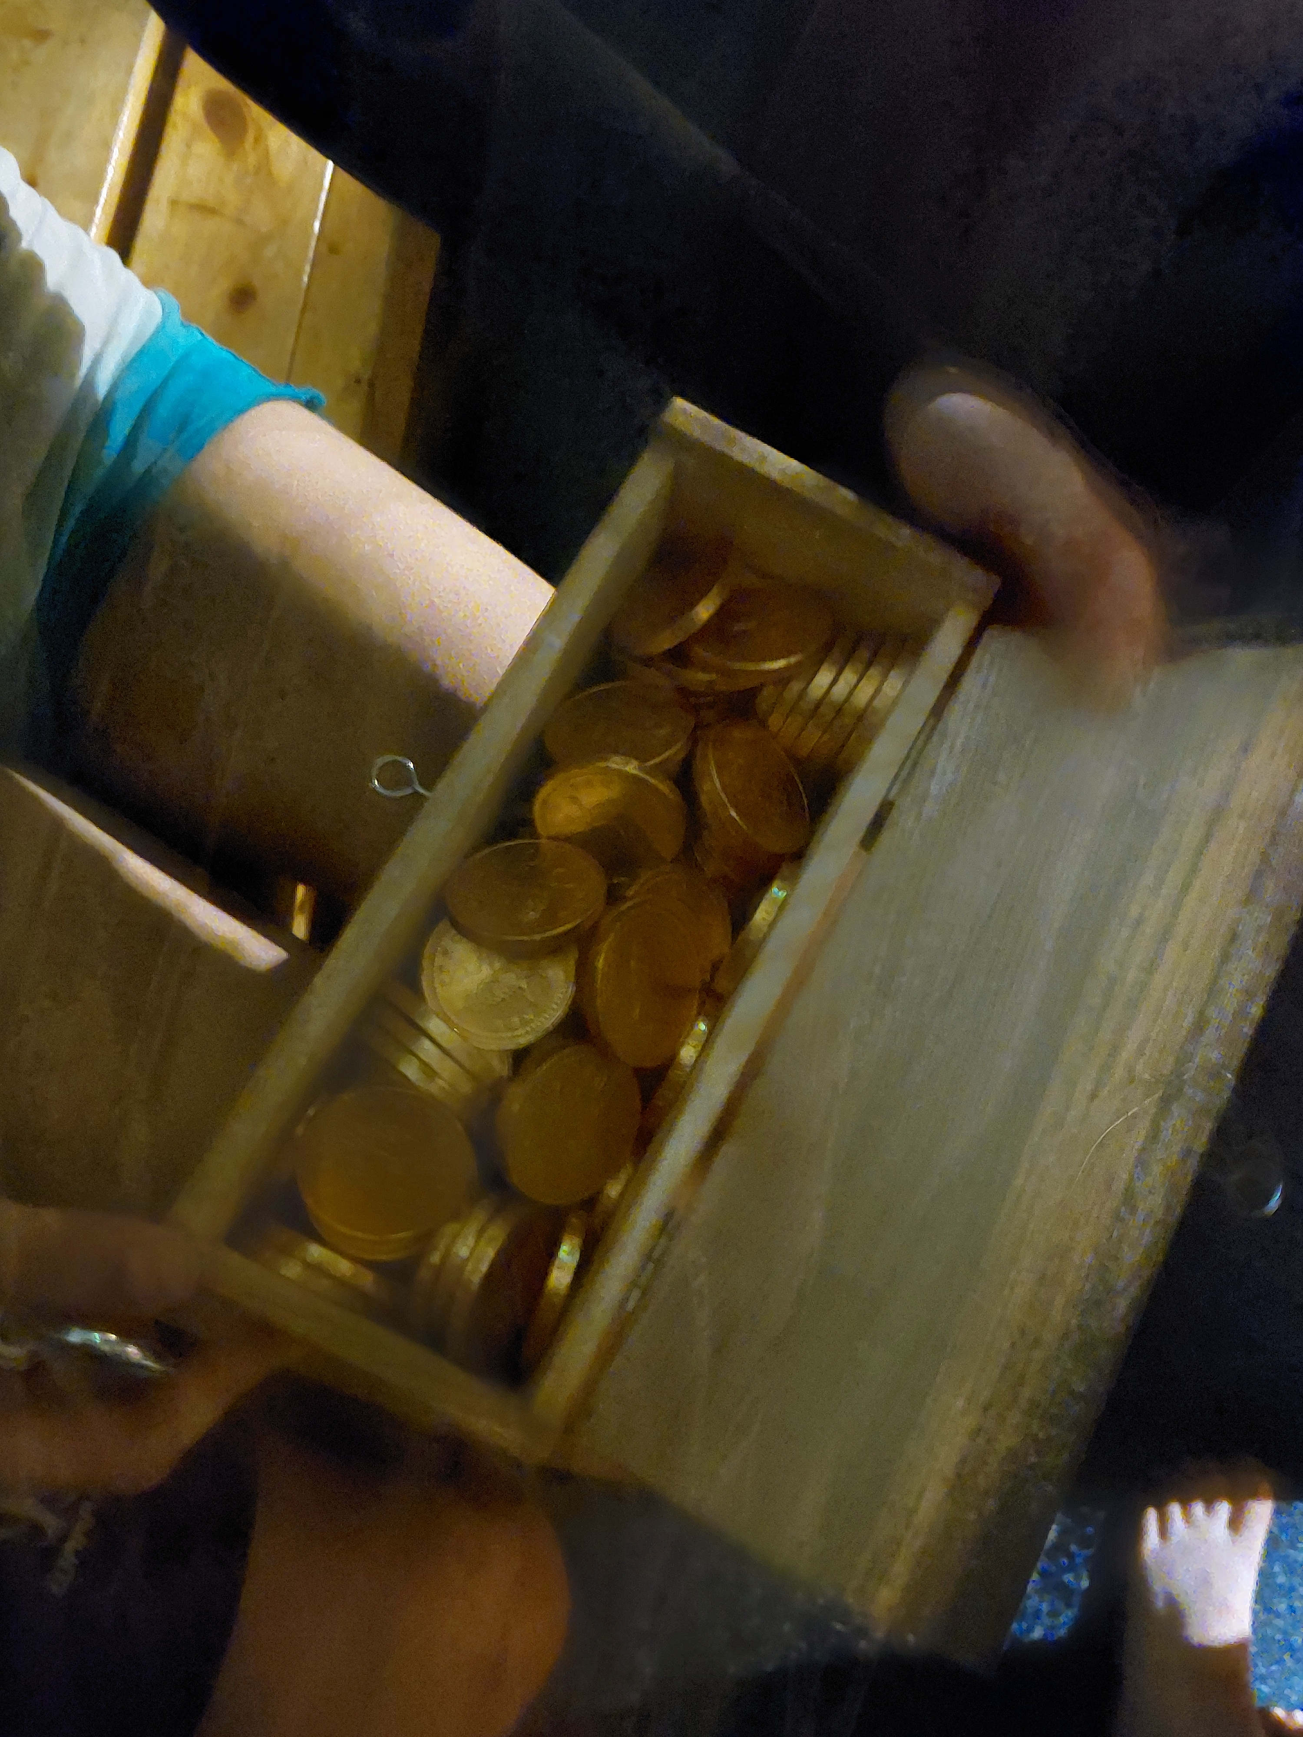
3. Arkussa uv-lamppu.
4. Arkussa tunnustelulaatikko.
5. Merirosvojen aarre, suklaarahoja.

Slide 6


Ideat varastettu:
Mediakeskuksen Pedanet-sivuilta:
https://peda.net/joensuu/jm/lightabot-luonnos/pakopelit
Sm4rtlab-vierailulta yliopistolla
https://www.uef.fi/fi/sm4rtlab
Omat kokemukset pakohuoneista ja pakopeleistä

